Slide 1
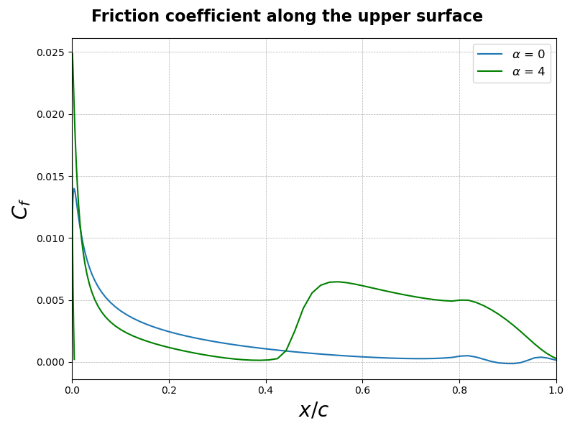
1
3
4
5
2

